Slide 1
数组的高级用法（上）

Slide 2
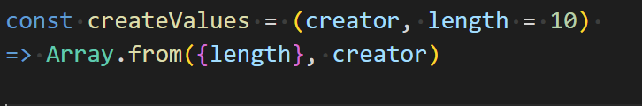
万能数据生成器
万能数据生成器

Slide 3
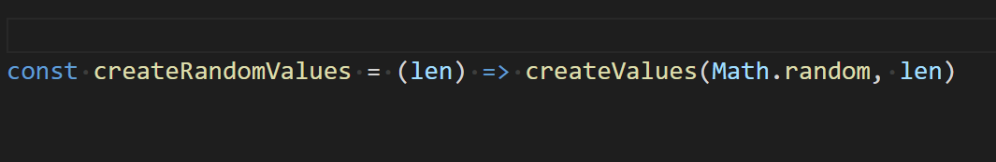
随机数生成器
随机数生成器

Slide 4
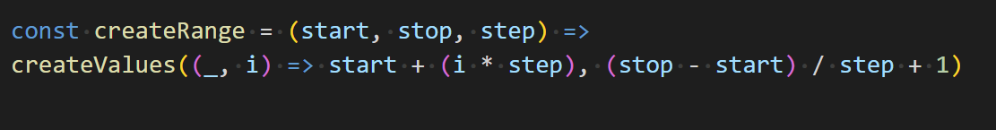
序列生成器
序列器生成

Slide 5
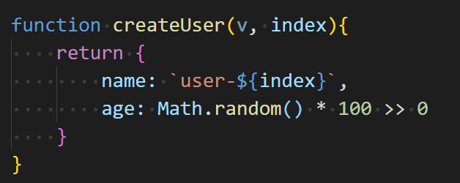
数据生成器
数据器生成

Slide 6
清空数组
Array.prototype.splice(0)
Array.prototype.length=0

Slide 7
数组去重
Array.from(new Set(arr))
问题：对于属性键和属性值都相同的对象没有作用

Slide 8
数组去重
Array.prototype.filter + key唯一
问题：如何确保key 唯一

Slide 9
求交集
Array.prototype.filter + includes 判断
问题：1.引用类型相同的判断 2. 性能问题

Slide 10
求交集
引用类型：Array.prototype.forEach+ Map +key唯一
基础数据：Array.prototype.forEach+Map+filter

Slide 11
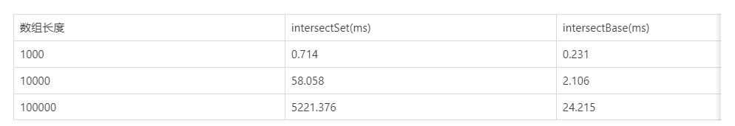
求交集
性能对比

Slide 12
求差集
与求交集类似

Slide 13
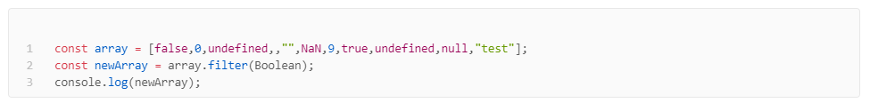
从数组中删除虚值
Array.prototype.filter(Boolean)

Slide 14
获取数组中最大值和最小值
Math.max.apply(Math,numArray)
Math.min.apply(Math,numArray)

